Slide 1
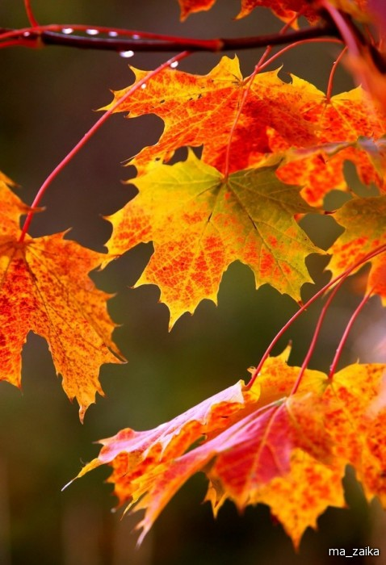

Отгадайте загадку
Пришла без красок и без кисти
И перекрасила все листья.
Осень

Slide 2
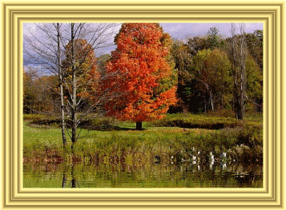
«Осень» золотая»
«Квест- игра»
Автор: Учитель ИЗО
ГОКУ СКШ №2 г. Ангарск
Болгарова Н.В.

Slide 3
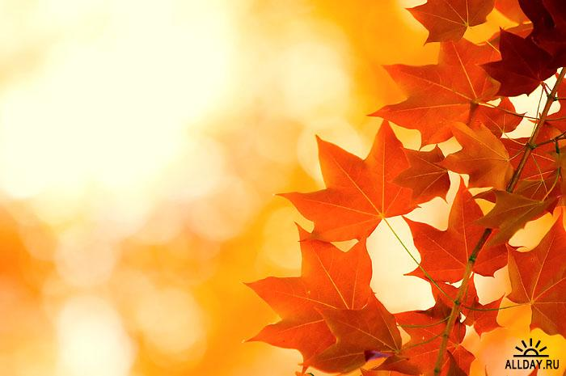
Станция «Загадочная»

Slide 4
Вспомни название осенних месяцев.
Назови их по порядку.
сентябрь
август
февраль
январь
ноябрь
апрель
март
декабрь
июль
июнь
май
октябрь

Slide 5
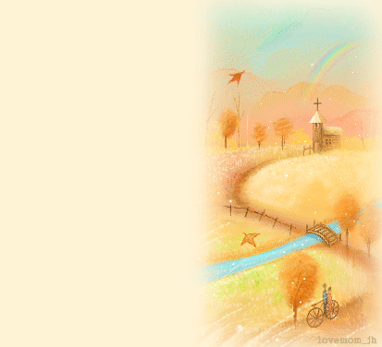
Прочитай загадки,
узнай месяц осени.
  Всё мрачней лицо природы:
  Почернели огороды,
  Оголяются леса,
  Молкнут птичьи голоса,
  Мишка в спячку завалился.
  Что за месяц к нам явился?
  Королева наша, Осень,
  У тебя мы дружно спросим:
  Детям свой секрет открой,
  Кто слуга тебе второй?
октябрь

Slide 6
Прочитай загадки,
узнай месяц осени.
  Опустел колхозный сад,
  Паутинки вдаль летят,
  И на южный край земли
  Потянулись журавли.
  Распахнулись двери школ.
  Что за месяц к нам пришёл?
  Вслед за августом приходит,
  С листопадом хороводит
  И богат он урожаем,
  Мы его, конечно, знаем!
сентябрь

Slide 7
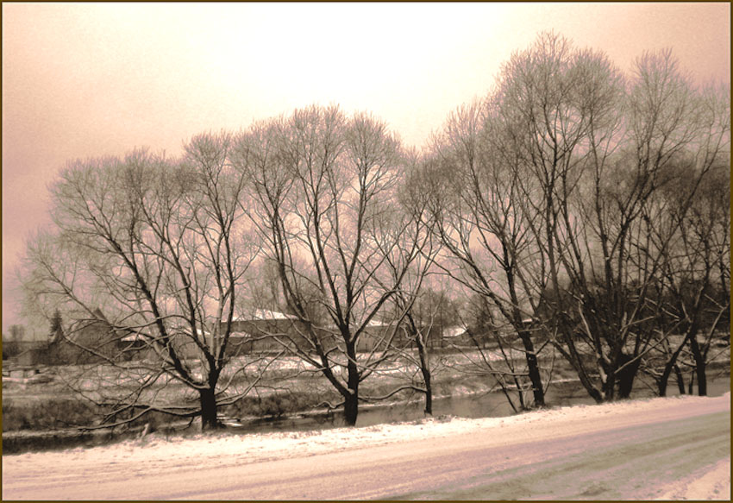
Прочитай загадки,
узнай месяц осени.
  Поле чёрно-белым стало:
  Падает то дождь, то снег.
  А ещё похолодало —
  Льдом сковало воды рек.
  Мёрзнет в поле озимь ржи.
  Что за месяц, подскажи?
Кто тепло к нам не пускает,
Первым снегом нас пугает?
Кто зовёт к нам холода,
Знаешь ты? Конечно, да!
ноябрь

Slide 8
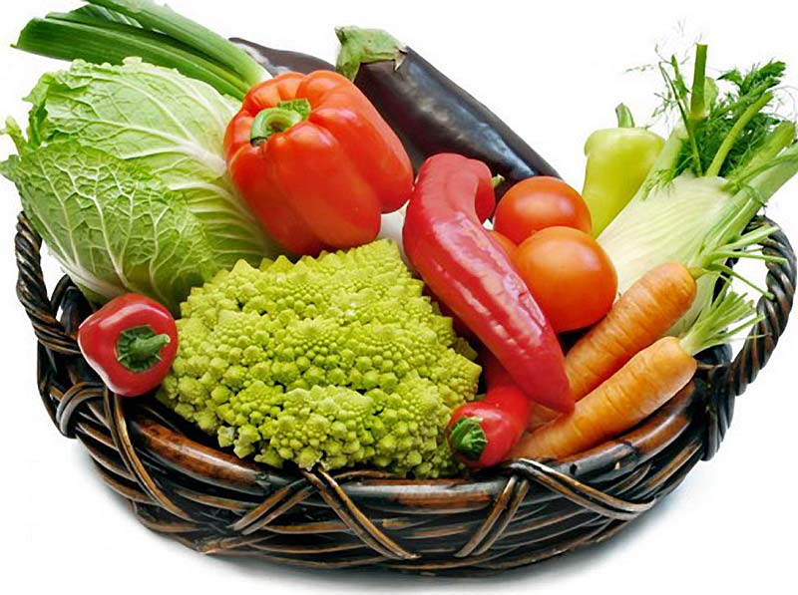
Станция «Овощная»
л
у
к
о
ш
к
о
Отгадай кроссворд –
собери овощи в лукошко

Slide 9
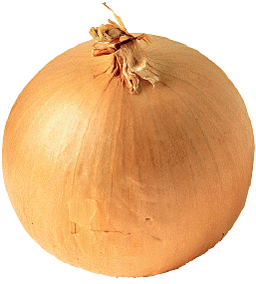
Сарафан не сарафан, платьице не платьице,
А как станешь раздевать, досыта наплачешься.
л
у к
у
к
о
ш
к
о

Slide 10
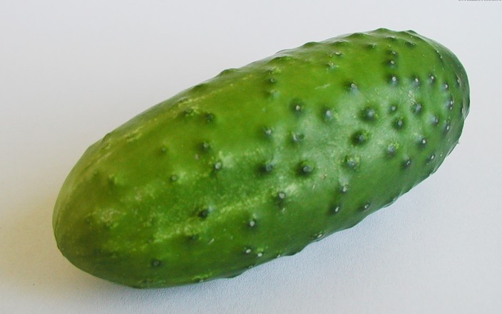
На грядке длинный и зелёный,
А в кадке жёлтый и соленый.
л
у к
о г р е ц
у
к
о
ш
к
о

Slide 11
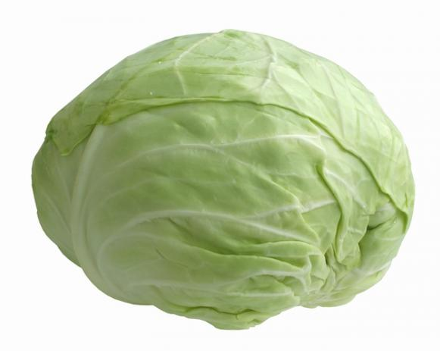
Не шит, не кроен,
А весь в рубцах;
Без счету одежек,
А все без застежек.
л
у к
о г р е ц
у
к
а п у с т а
о
ш
к
о

Slide 12
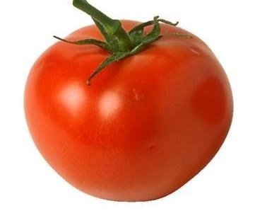
Красный, детки, но не мак.
В огороде - не бурак.
Сочный лакомый синьор. Угадали?
л
у к
о г р е ц
у
к
а п у с т а
п м и д о р
о
ш
к
о

Slide 13
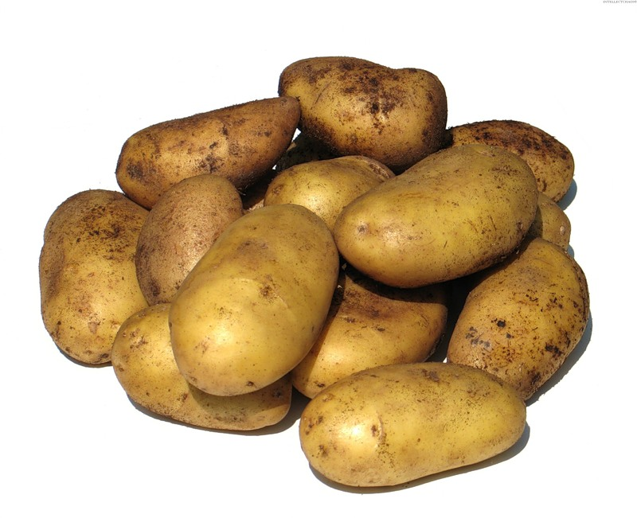
И зелен, и густ на грядке вырос куст.
Покопай немножко:
под кустом …
л
у к
о г р е ц
у
к
а п у с т а
п м и д о р
о
к а р т о к а
ш
к
о

Slide 14
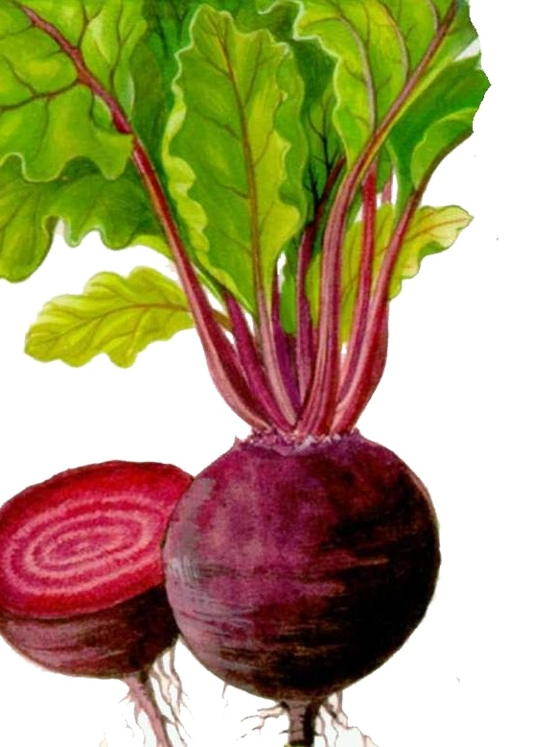
Хотя я сахарной зовусь,
Но от дождя я не размокла,
Крупна, кругла, сладка на вкус,
Узнали вы, кто я? ...
л
у к
о г р е ц
у
к
а п у с т а
п м и д о р
о
к а р т о к а
ш
с в ё л а
к
о

Slide 15
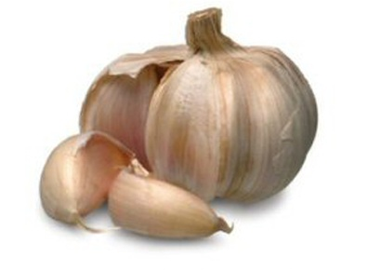
Он кусает, только вот,
Зубок есть, но, где же рот?
Белый носит сюртучок.
Что это, скажи, дружок?
л
у к
о г р е ц
у
к
а п у с т а
п м и д о р
о
к а р т о к а
ш
с в ё л а
к
ч е с н к
о

Slide 16
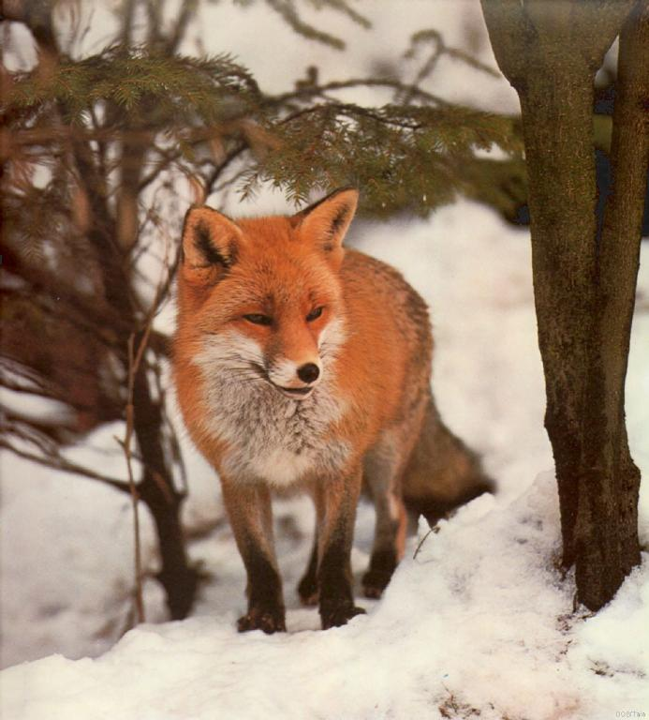
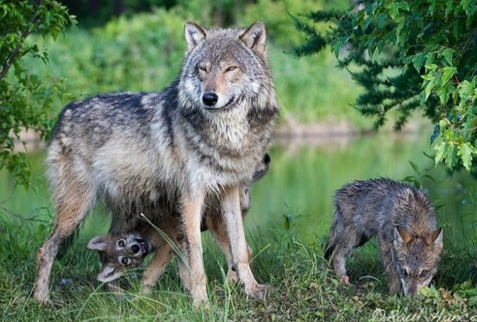
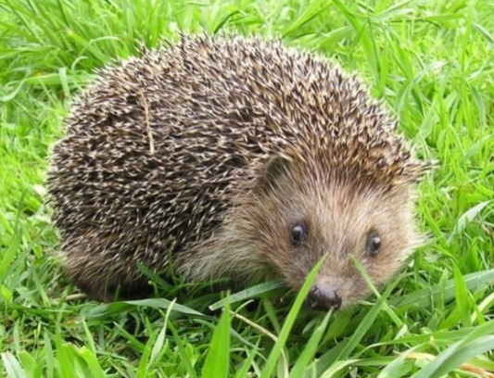
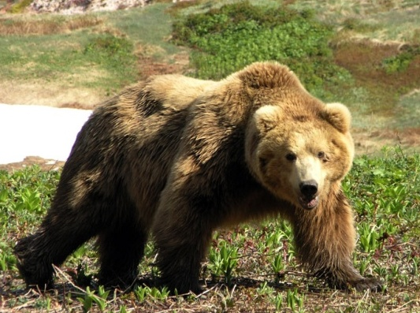
Станция «Зоологическая»
Кто из этих животных
осенью залегает в
спячку и проспит
до весны?

Slide 17
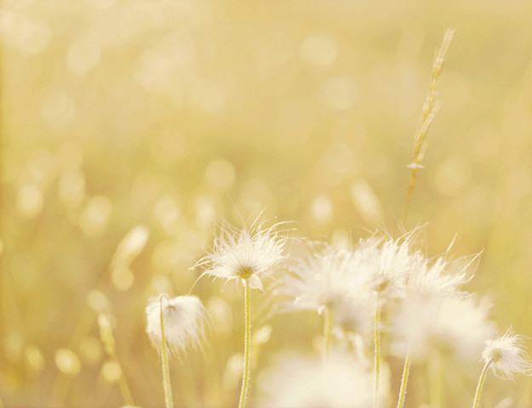
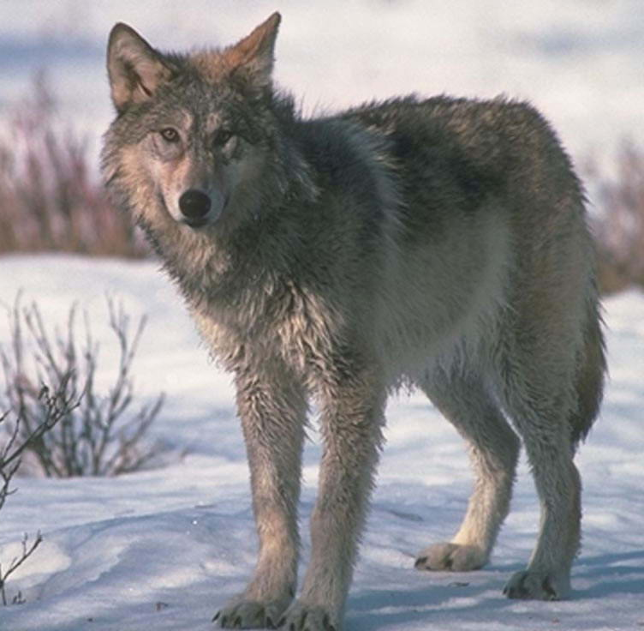
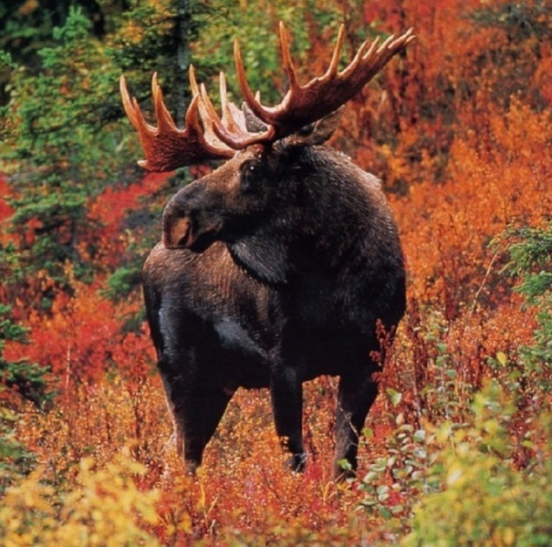
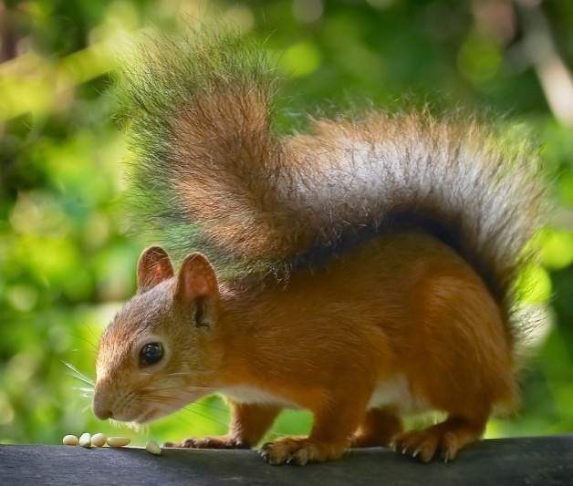
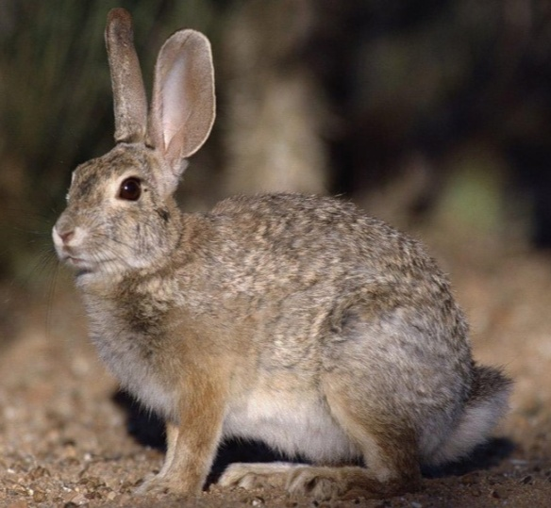
Про кого говорят, что его «ноги кормят»?
Объясните выражение.

Slide 18
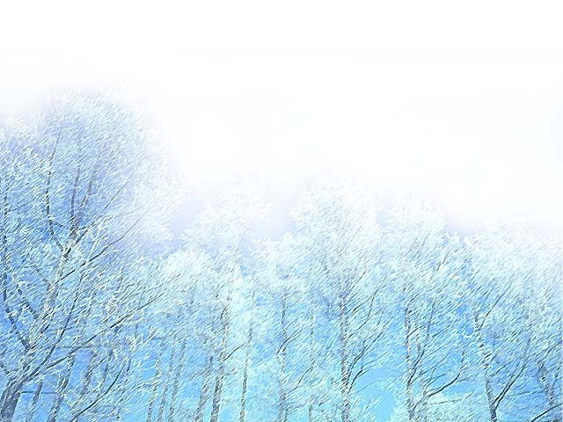
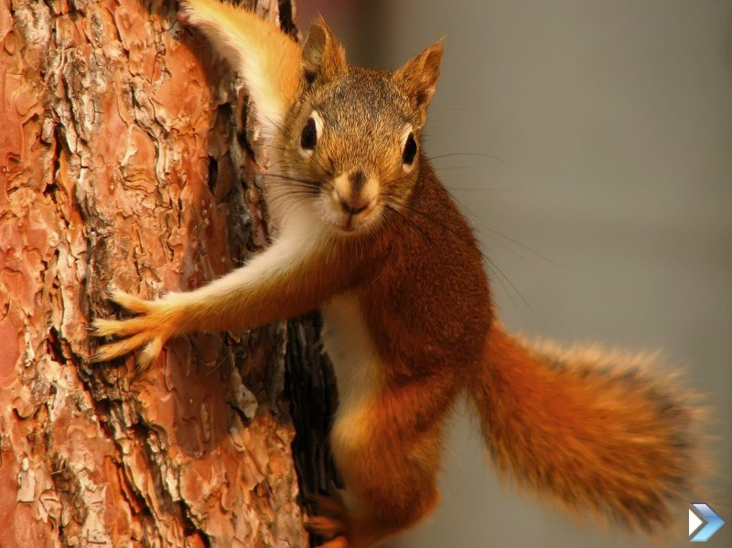
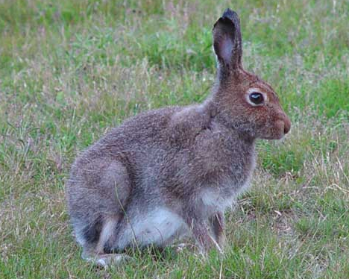
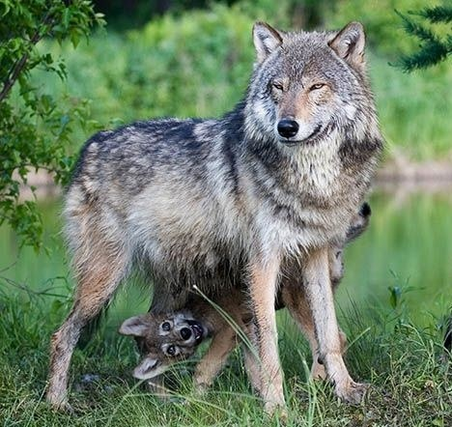
Кто из этих животных меняет на зиму цвет шубки? Почему?

Slide 19
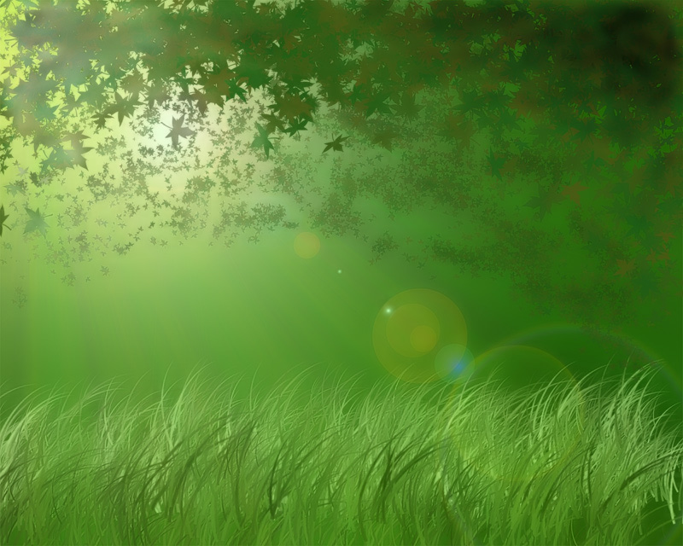
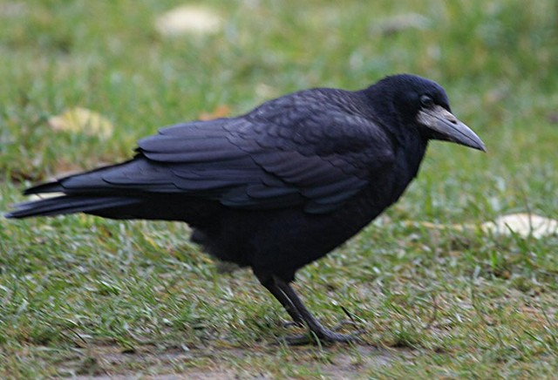
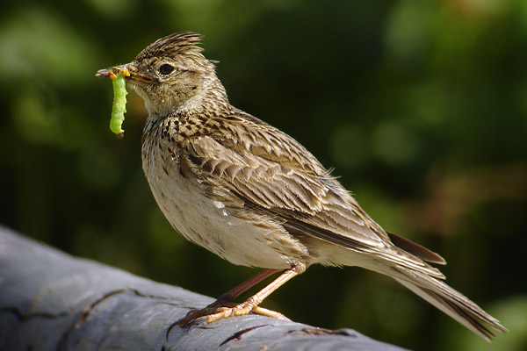
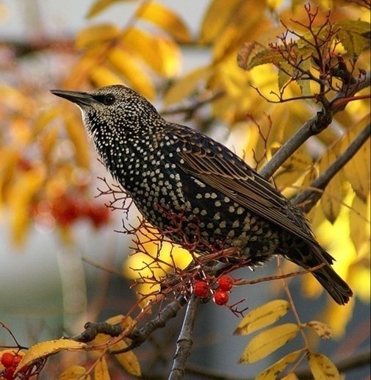
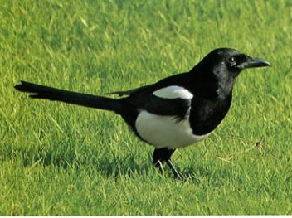
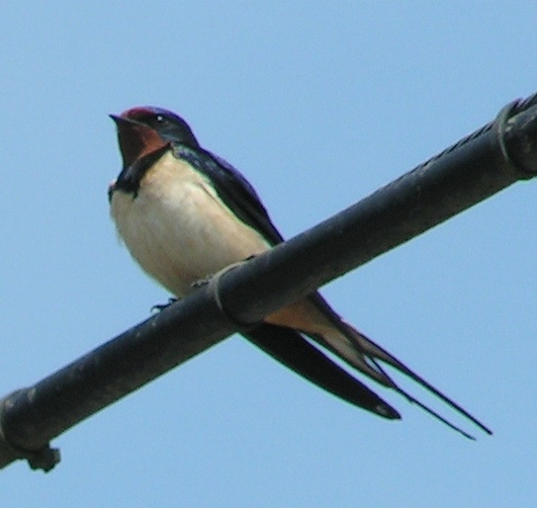
Назови птиц. Кто из них не улетает осенью на юг?

Slide 20
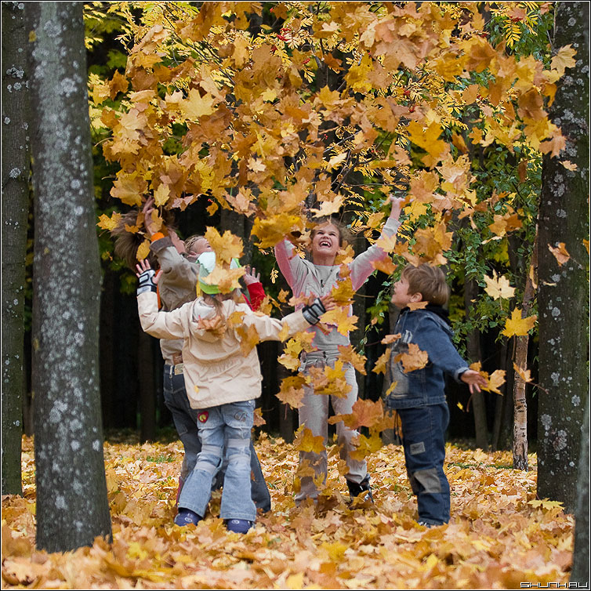
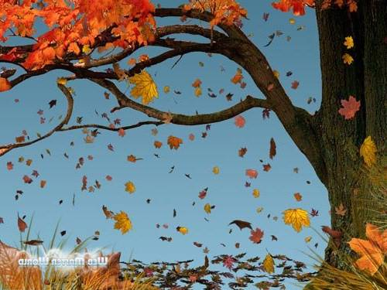
Отгадайте загадку
Что за рыжие метели
С дубов, с кленов полетели?
Листопад

Slide 21
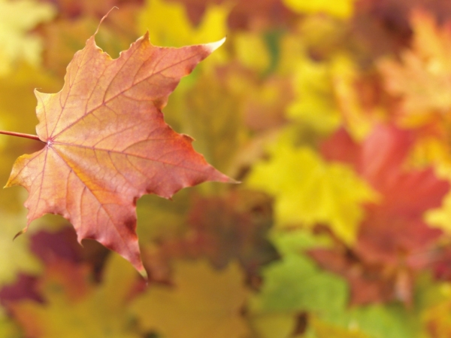
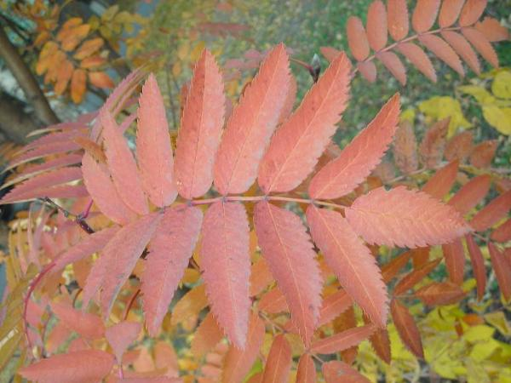
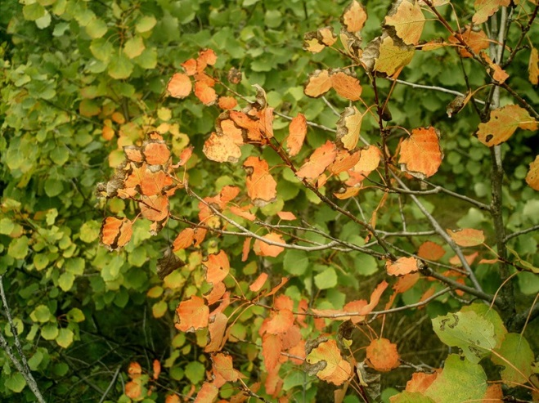
У каких деревьев листва краснеет?
(клён, осина, рябина)

Slide 22
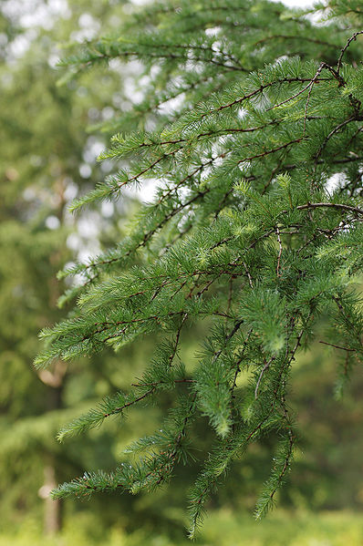
Какого цвета листва сирени осенью?
Какого цвета хвоя лиственницы?
У какого дерева самый поздний листопад?
Где быстрее сбрасывают деревья листву: в парках или в лесу?
(Зелёная)
(жёлтая)
(дуб)
(парк)

Slide 23
Станция
«Поэтическая»

Slide 24
Вопрос №1:
Какое слово использовал в этом стихотворении
А. С. Пушкин ?
Уж небо осенью дышало,
Уж реже солнышко блистало,
Короче становился день,
Лесов таинственная сень
С печальным шумом обнажалась,
Ложился на поля туман,
Гусей крикливых __________
Тянулся к югу…
караван

Slide 25
Вопрос № 2:
С чем сравнивает Иван Бунин лес в стихотворении «Листопад»?
Лес, точно _____________ расписной,
Лиловый, золотой, багряный
Весёлой пёстрою стеной
Стоит над светлою поляной…
терем

Slide 26
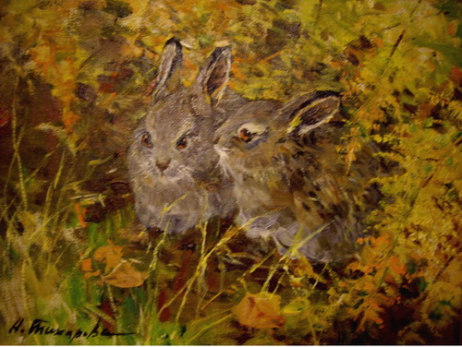
Вопрос №3:
Как охотники называют осенних зайчат?
Листопаднички

Slide 27
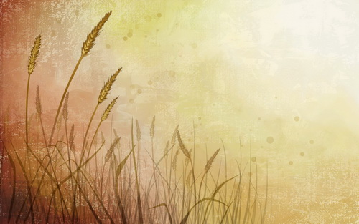
Станция «Художественная»
Рассмотрите картины русских художников на тему: «Осень»,
прочтите стихи русских поэтов.

Slide 28
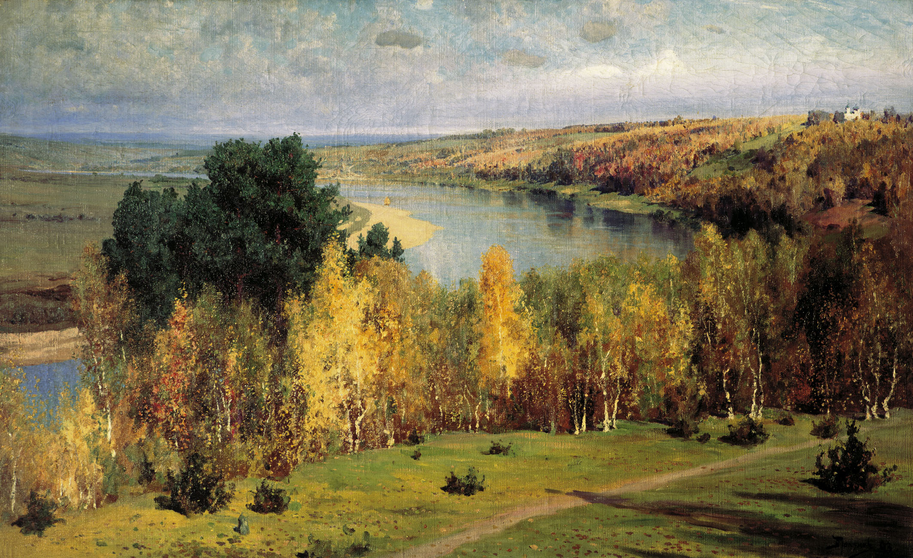
Василий Поленов. Золотая осень.

Slide 29
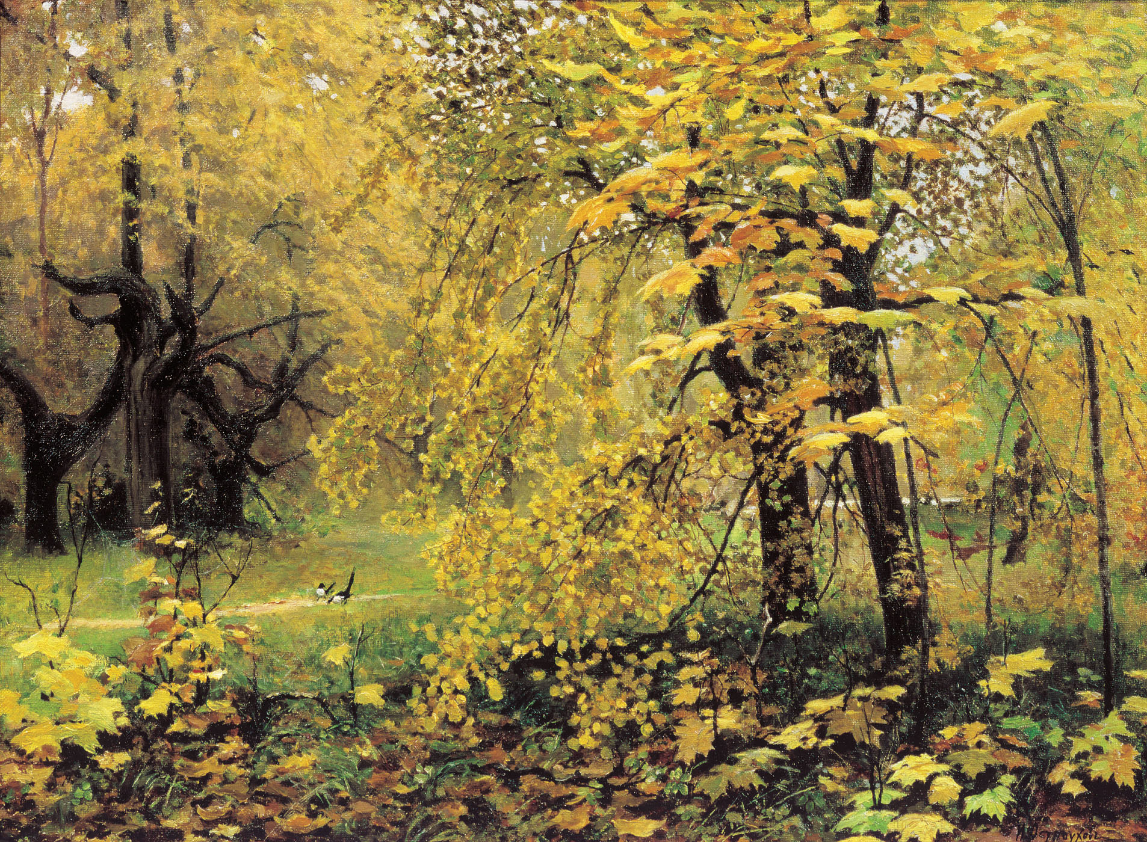
И.С.Остроухов. Золотая осень.

Slide 30
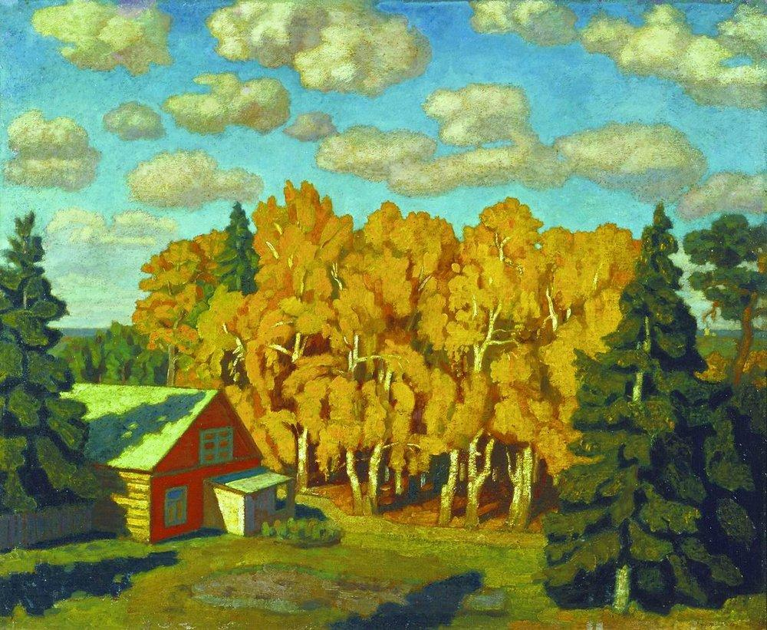
Николай Петрович Крымов. Осень. 1918г.

Slide 31
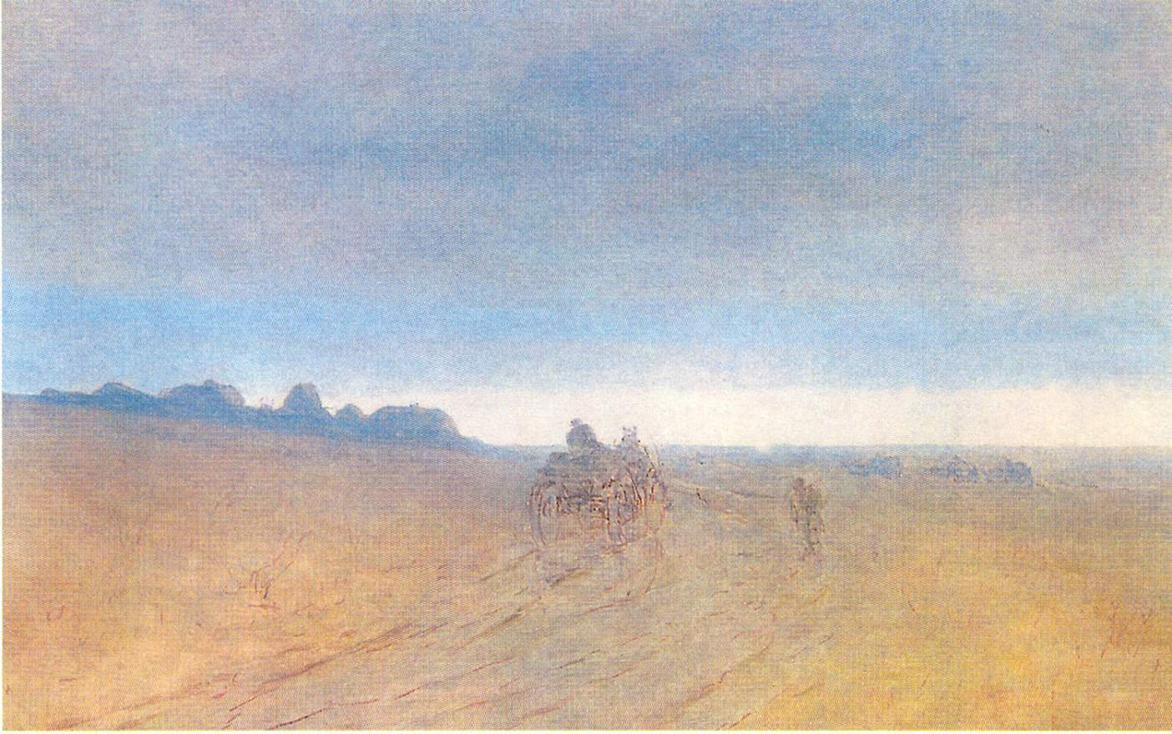
Архип Куинджи. Осень. Туман.

Slide 32
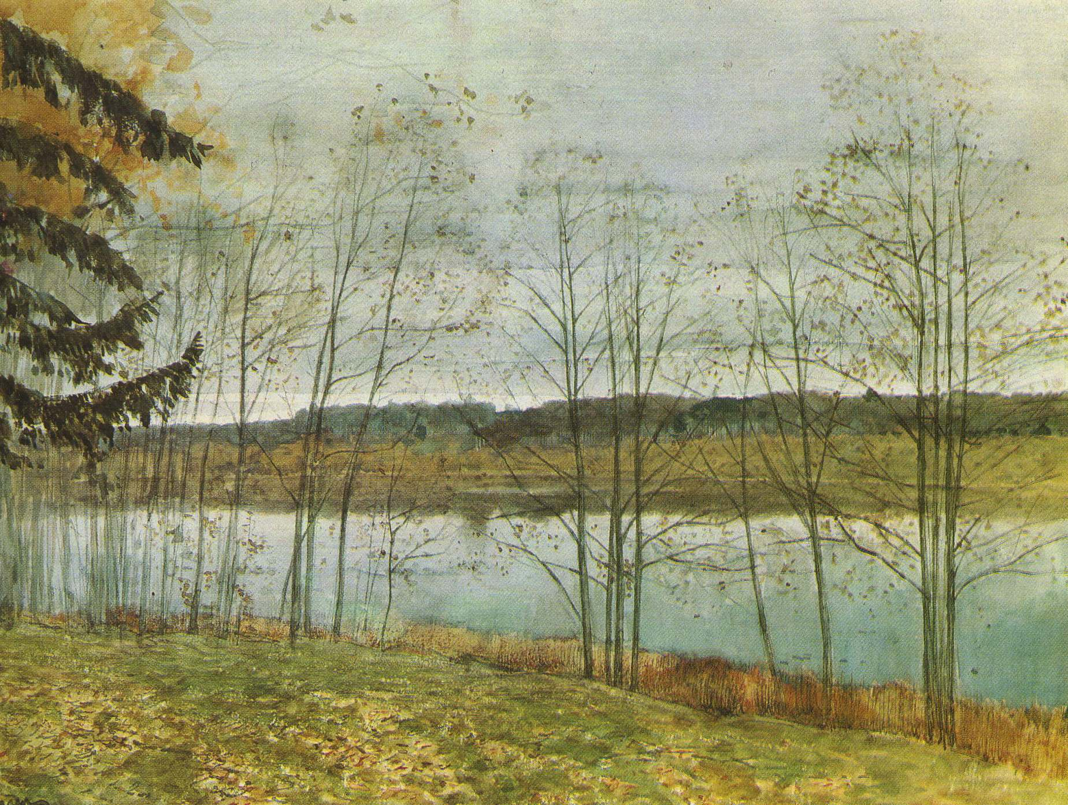
Исаак Ильич Левитан. Осень.

Slide 33
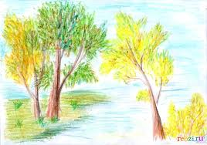
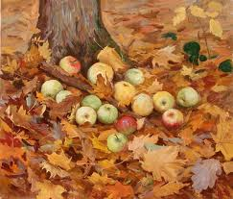
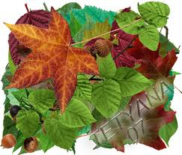
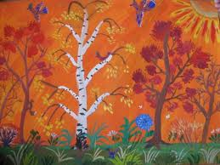
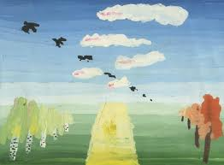
Осень в рисунках

Slide 34
Спасибо за внимание!

